Slide 1
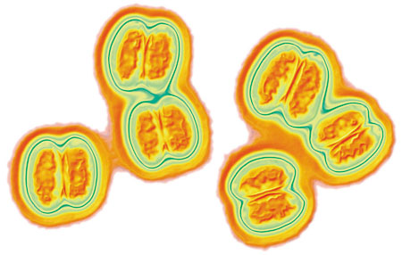
Менингококковая инфекция.
Симптомы менингита.

Slide 2
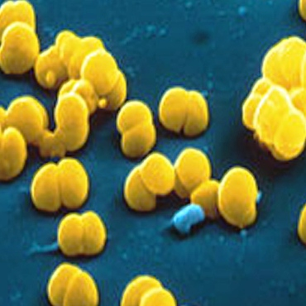
Возбудитель Neisseria meningitidis(менингококк Вексельбаума).
ГР- диплококк
неподвижный
жгутиков и капсул не имеет
спор не образует
культивируется на средах , содержащих человеческии или животный белок
неустойчив во внешней среде.

Slide 3
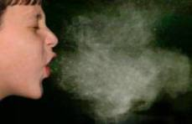
ИИ: больные и носители.
Механизм передачи: воздушно-капельный(реже контактный).
Путь передачи: воздушно-капельный(при кашле, чихании, плаче).
Индекс контагиозности инфекции 10-20%.
Возрастная структура: в основном дети до 14 лет из них 50% в возрасте 1-5 лет.

Slide 4
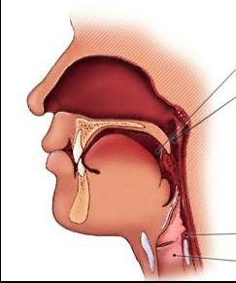
Патогенез.
Входные ворота: слизистая оболочка верхних дыхательных путей. При дефиците Ig A внедрение менингококка приводит к воспалению слизистой: гиперемия, инфильтрация, отечность(5-7 сут до 2 нед.)
Адекватная реакция организма, выработка специфических антител, выздоровление.
бактериемия занос менингококка в различные органы эндотоксинемия ИТШ ДВС синдром
Полиорганная недостаточность.

Slide 5
Классификация менингококковой инфекции:
Локализованная форма
Назофарингит
носительство
2. Генирализованные формы
Менингококцемия
гнойный менингит
гнойный менингоэнцефалит
Сочетанная форма
3. Редкие формы
Артрит
Миокардит
Остеомиелит
Иридоциклит и др.
По тяжести
Легкая
Среднетяжелая
Тяжелая
Гипертоксическая

Slide 6
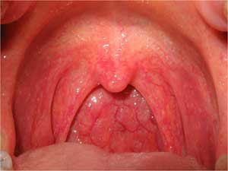
Клиника.
Инкубационный период от 1-2 до 10 суток.
Локализованные формы:
- Менингококковый назофарингит. Заболевание начинается остро, интоксикационный синдром, катаральный синдром(кашель, гиперемия зева, зернистость задней стенки глотки- «булыжная мостовая»).
- Носительство(клинических признаков нет).

Slide 7
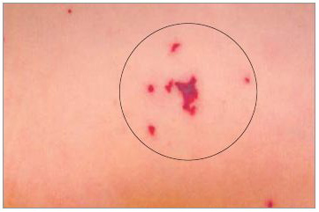
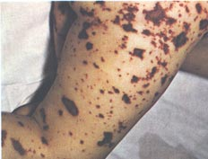
Генерализованные формы: Менингококцемия.
Симптом сыпи. Высыпания вначале розеолезно-паппулезные, затем геморрагические элементы.
Интоксикация.

Slide 8
Сыпь характеризуется:
- первые элементы на нижних конечностях: голени, стопы, бедра.
пятнисто-папулезные элементы исчезают бесследно через 1-2 дня, геморрагические пигментируются
в центре геморрагических высыпании могут образовываться некрозы.

Slide 9
Инфекционно-
токсическии шок
Инфекционно-токсический шок - это острая недостаточность кровообращения, приводящая к тяжелым метаболическим расстройствам и развитию полиорганной патологии. Патогенез инфекционно-токсического шока на уровне мелких сосудов -В кровь поступает большое количество микробных токсинов (способствовать этому может разрушение бактериальных клеток при антибиотикотерапии) - Это приводит к резкому выбросу цитокинов, адреналина и других биологически активных веществ. -спазм артериол и посткапиллярных венул. -к открытию артерио-венозных шунтов. - ишемия тканей и метаболическии ацидозу -происходит выброс гистамина, -В результате наступает парез артериол Кровь депонируется в капиллярах, это приводит к выходу жидкой ее части в межклеточное пространство Часто инфекционно-токсическому шоку сопутствует ДВС синдром, наличие которого усугубляет нарушения микроциркуляции При этом в сосудах образуются микротромбы, развивается сладж-феномен, что приводит к нарушению реологических свойств крови и еще большему ее депонированию

Slide 10
Ранняя фаза (1 степень) артериальная гипотензия может отсутствовать, тахикардия, снижение пульсового давления , шоковый индекс до 0,7 - 1,0 , признаки интоксикации: боли в мышцах, боли в животе без определенной локализации, сильная головная боль , нарушения со стороны центральной нервной системы: подавленность, чувство тревоги, или возбуждение и беспокойство со стороны мочевой системы: снижение темпа мочевыделения: менее 25 мл/ч
Фаза выраженного шока (2 степень)
критически падает АД (ниже 90 мм рт. ст.) пульс частый (более 100 уд/мин), слабого наполнения
шоковый индекс до 1,0 - 1,4 состояние микроциркуляции, определяемое визуально: кожа холодная, влажная, акроцианоз,дыхание частое ,заторможенность и апатия Фаза декомпенсированного шока (3 степень)
дальнейшее падение АД дальнейшее увеличение частоты пульса
шоковый индекс около 1,5 состояние микроциркуляции, определяемое визуально: нарастает общий цианоз появляются признаки полиорганной недостаточности: одышка, олигурия, иногда появляется желтуха Поздняя стадия шока (4 степень ) шоковый индекс более 1,5 общая гипотермия состояние микроциркуляции, определяемое визуально: кожа холодная, землистого оттенка, цианотичные пятна вокруг суставов усугубляются признаки полиорганной недостаточности: анурия, острая дыхательная недостаточность, непроизвольная дефекация, нарушения сознания (кома)

Slide 11
Поражения нервной системы
Менингит
менингоэнцефалит
сочетанная форма(менингит и менингококцемия).

Slide 12
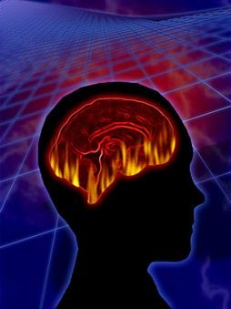
Менингит:
шоком, при котором поражение оболочек мозга слабо выражено
Заболевание начинается остро, повышается температура до 40 гр., сильная головная боль, гиперстезия, светобоязнь, боль в глазных яблоках, боль при поворотах головы, рвота не приносящая облегчения.

Slide 13
Жалобы:

Slide 14
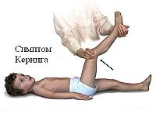
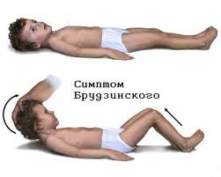
Менингеальная симптоматика(объективно):
Ригидность затылочных мышц
Положительный, боль в пояснице.
Сгибание в коленном суставе при приведении головы к туловищу(верхнии), надавливание на лонное сочленение(среднии), при проведении симптома Кернига(нижнии).

Slide 15
Также при обследовании можно выявить:
Нистагм
снижение/усиление сухожильных рефлексов
бледность кожных покровов
инъецированность склер.
при аускультации сердца приглушенность сердечных тонов
дыхание частое, поверхностное.

Slide 16
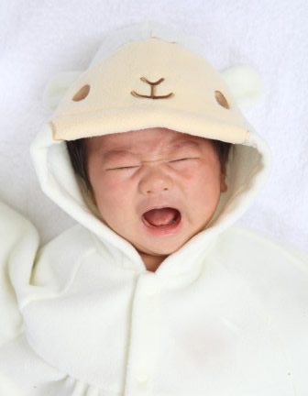
У детей раннего возраста проверяют
Симптом Лесажа(подвешивания)- приведение ножек к туловищу
выбухание родничка.
«мозговой» крик-длительный монотонный.
также характерна поза легавой собаки.

Slide 17
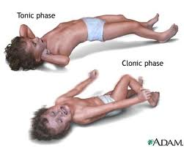
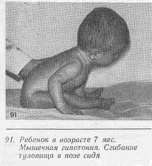
МЕНИНГОЭНЦЕФАЛИТ
Возникает преимущественно у детей раннего возраста, характеризуется острым началом, температура до фебрильных цифр, энцефалитическии синдром(двигательное возбуждение, судороги, потеря сознания, поражение черепных нервов, гемипарезы), мозжечковая атаксия, снижение мышечного тонуса.

Slide 18
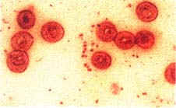
СОЧЕТАННАЯ ФОРМА.
менингит
менингококцемия
Высыпания.
Симптомы менингита.

Slide 19
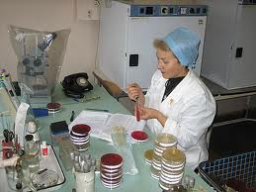
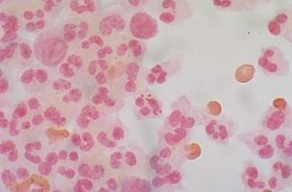
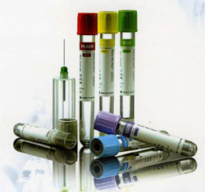
Лабораторная диагностика.
Бактериологическая.
Микроскопия «толстой капли» крови.
Серологические реакции для определения АГ и АТ в крови.

Slide 20
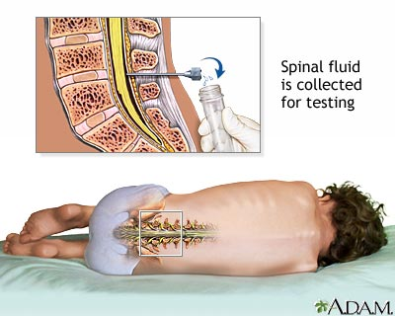
Спинно-мозговая пункция.
Вкол иглы между 3-4 поясничным позвонком(условные линии от гребней подвздошных костей).
На анализ берутся три пробирки(объем 3-4 мл.)
В СМЖ:
Мутная.
изменение содержания сахара и белков.
Плеоцитоз
Диплококки внутри и внеклеточно.

Slide 21
Лечение.
Экстренно: литическая смесь и левомицетина сукцинат.
В стационаре:
Этиотропная терапия: бензилпенициллин, цефалоспорины 3 поколения 7-10 суток.
Патогенетическая терапия: дезинтоксикационная терапия, дезагрегационная терапия, дегидрационная терапия, противосудорожная.
Профилактика: карантин, нормальный человеческии иммуноглобулин детям не позднее 7 суток.

